Slide 1
SJTU · SOFTWARE ENGINEERING · A8
01
IssueScope
REPOSITORY
INTELLIGENCE
把仓库上下文变成
可追溯的维护行动
SYNC
同步仓库事实
GitHub 仓库问答与 Issue 分析系统
UNDERSTAND
解析结构与关系
项目验收答辩
ACT
小组 6 · 2026.07
问答、分析与处理
Notes:
大家好，我们展示的是 IssueScope。我们把它定位成开源项目维护工作台，而不是单独的聊天机器人。系统从 GitHub 同步仓库事实，再把目录、源码、Issue 和历史活动组织起来，最后服务于仓库理解、问题问答和 Issue 处理。接下来会先说明产品为什么值得做，再介绍架构、关键技术、测试和团队协作。
[Sources]
- /Users/wangguangyou/Desktop/wgy666/README.md
[/Sources]

Slide 2
ISSUESCOPE / FINAL REVIEW
02
WHY THIS PRODUCT
维护者真正缺的，不是又一个聊天框
问题在于仓库上下文分散，而且无法直接支撑维护决策。
01
02
03
理解成本
重复劳动
回答可信度
README、目录、入口、依赖和测试信息分散，新成员需要反复翻找。
Issue 分类、追问信息、查重和回复占用大量维护时间。
只依赖模型记忆时，答案容易脱离当前仓库，也很难追溯来源。
我们的切入点
先建立可验证的仓库事实，再让 AI 基于事实完成理解和行动。
A8 · GitHub 仓库问答与 Issue 分析系统
Notes:
我们一开始没有把问题理解成“缺少一个聊天窗口”。真实场景里，开发者往往先在 README、目录、Issue 和提交记录之间来回切换，维护者还要重复完成分类、补充信息和回复。即使加入大模型，如果没有当前仓库的数据支撑，回答仍然不可验证。因此产品的核心不是生成更多文字，而是先形成统一、可查询、可追溯的仓库上下文。
[Sources]
- /Users/wangguangyou/Desktop/wgy666/README.md
[/Sources]

Slide 3
ISSUESCOPE / FINAL REVIEW
03
PRODUCT THESIS
一次同步，贯穿理解、问答和 Issue 处理
同一份 RepositorySnapshot 被多个模块复用，避免各功能重复抓取和解释数据。
SYNC
PARSE
ASK
TRIAGE
ACT
仓库接入
结构解析
仓库问答
Issue 分析
维护动作
代码 / README / Issue / PR / Commit
目录 / 依赖 / 入口 / 测试 / 关系
What / Where / How + 引用
分类 / 回复 / FAQ / 修复候选
确认后回复或创建独立 PR
统一仓库上下文
数据只同步一次，解析结果、向量检索、问答工具和 Issue 工作流都从同一事实来源读取。
A8 · GitHub 仓库问答与 Issue 分析系统
Notes:
产品流程可以概括为五步：先同步仓库，再解析结构，然后支持问答和 Issue 分析，最后在维护者确认后执行回复或创建 PR。这里最重要的设计是“同一份上下文被复用”。仓库数据进入 RepositorySnapshot 后，不同成员负责的模块都从这里继续加工，而不是各自再访问 GitHub、各自保存一套数据。这样既减少接口调用，也保证各页面看到的是同一个仓库状态。
[Sources]
- /Users/wangguangyou/Desktop/wgy666/README.md
- /Users/wangguangyou/Desktop/wgy666/backend/app/services/repository_sync.py
[/Sources]

Slide 4
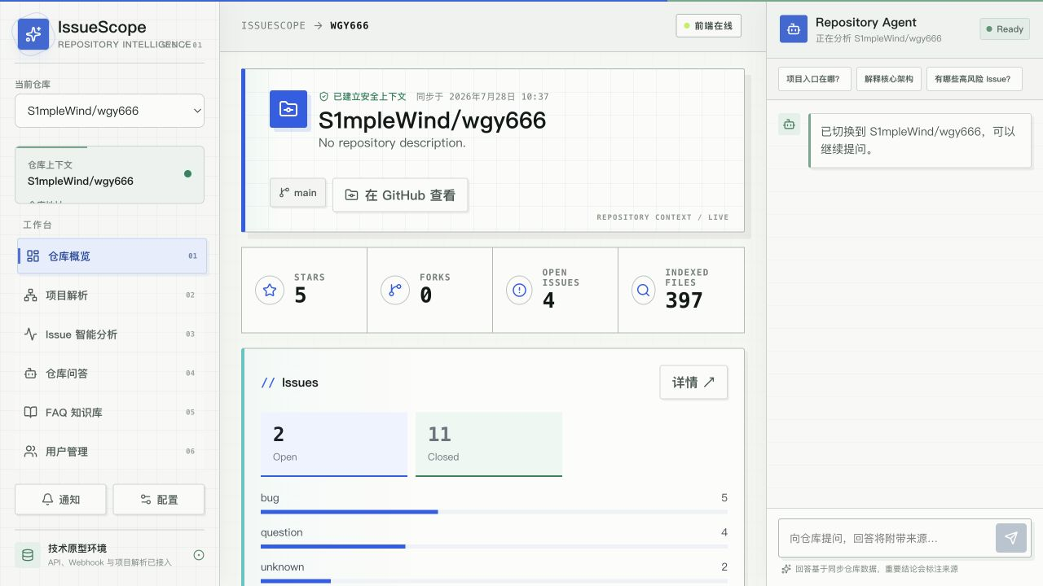
ISSUESCOPE / FINAL REVIEW
04
IMPLEMENTED PRODUCT
不是概念稿：仓库上下文已经贯穿工作台
当前系统可切换真实仓库，查看仓库信息、Issue、解析结果，并在右侧继续问答。
1
仓库上下文
同步状态、分支和索引文件统一展示
2
Issue 概况
状态、类别和处理阶段集中呈现
3
Agent 侧栏
不离开当前仓库即可继续提问
A8 · GitHub 仓库问答与 Issue 分析系统
Notes:
这张图来自当前运行中的系统。左侧负责选择和同步仓库，中间工作区展示仓库指标、Issue 和项目解析结果，右侧是持续存在的 Repository Agent。我们有意把问答做成嵌入式侧栏，而不是单独页面，因为开发者通常是在浏览仓库信息时产生问题。当前展示的是项目自身仓库，已经同步 397 个文件样本以及相关 Issue 和 Pull Request。
[Sources]
- /Users/wangguangyou/Documents/Codex/ppt-issuescope-defense-v2/assets/ui-overview.png
- /Users/wangguangyou/Desktop/wgy666/README.md
[/Sources]

Slide 5
ISSUESCOPE / FINAL REVIEW
05
PRODUCT DIFFERENTIATION
三个创新点，共同解决“可信”和“可行动”
我们没有把创新等同于堆叠模型，而是放在事实组织、回答证据和执行边界上。
01
确定性解析
先从路径、配置和源码关系提取稳定事实
输出结构图、依赖、入口、测试映射和版本演化
02
证据式 Agent
模型先选工具，再读取仓库事实，最后组织回答
回答附文件或 Issue 来源，便于复核
03
受控自动化
分类和修复建议可以自动生成，执行仍保留人工关口
独立分支与 Pull Request，不直接修改主分支
A8 · GitHub 仓库问答与 Issue 分析系统
Notes:
三个创新点不是彼此独立的功能。第一，项目解析先建立一层可解释的事实底座，减少模型猜测。第二，Agent 通过工具注册表访问结构、文件、Issue 和向量检索结果，回答时带回来源。第三，Issue 自动化并不直接替维护者做决定，系统可以提出分类、回复和修复候选，但真正发回复或创建 Pull Request 时仍保留确认环节。组合起来以后，系统才能既自动化又可控。
[Sources]
- /Users/wangguangyou/Desktop/wgy666/backend/app/services/architecture_analysis.py
- /Users/wangguangyou/Desktop/wgy666/backend/app/assistant/tool_registry.py
- /Users/wangguangyou/Desktop/wgy666/backend/app/services/auto_fix.py
[/Sources]

Slide 6
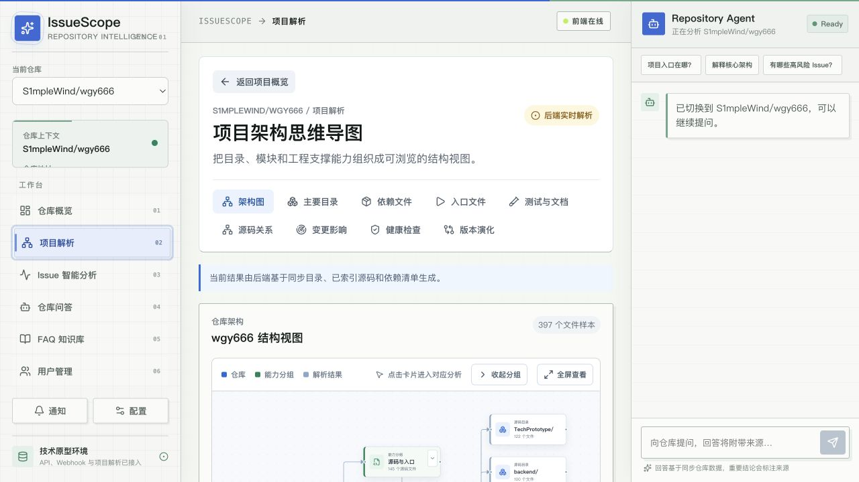
ISSUESCOPE / FINAL REVIEW
06
INNOVATION 01 / PROJECT INTELLIGENCE
先用可解释规则建立事实底座，再交给 AI
项目解析不依赖模型生成结论，结果可以复现、测试，也能被其他模块直接复用。
A
路径与类型
源码、依赖、测试、文档、配置
B
语义关系
模块、类、函数、导入、路由、测试映射
C
工程洞察
变更影响、健康检查、版本演化
解析结果同时服务于前端展示、Agent 工具和 Issue 定位
A8 · GitHub 仓库问答与 Issue 分析系统
Notes:
项目解析是系统里不依赖 AI 的部分。后端先根据文件路径和常见配置文件完成分类，再解析 Python 和 TypeScript 中的模块、类、函数、导入、路由和测试关系。前端把这些结果组织成可点击的架构图，同时还提供依赖、入口、变更影响、健康检查和版本演化视图。它的价值不仅是“图更好看”，而是给 Agent 和 Issue 定位提供稳定、可复用的结构证据。
[Sources]
- /Users/wangguangyou/Documents/Codex/ppt-issuescope-defense-v2/assets/ui-structure.png
- /Users/wangguangyou/Desktop/wgy666/backend/app/services/architecture_analysis.py
- /Users/wangguangyou/Desktop/wgy666/frontend/src/ProjectStructureDetails.tsx
[/Sources]

Slide 7
ISSUESCOPE / FINAL REVIEW
07
INNOVATION 02 / EVIDENCE-FIRST AGENT
答案不是直接生成，而是先查事实、再组织回答
Tool Registry 把仓库能力暴露成稳定工具，模型只负责选择与编排。
01
02
03
04
用户问题
Agent Harness
Tool Registry
带依据回答
What
Where
How
判断意图
选择工具
组合上下文
结构解析
文件读取
Issue 查询
向量 / 图检索
结论
文件路径
Issue / URL 引用
关键边界
模型不直接读取数据库，也不自行访问 GitHub；所有外部动作都经过受控工具。
A8 · GitHub 仓库问答与 Issue 分析系统
Notes:
仓库问答采用的是工具式 Agent。用户提出 What、Where 或 How 问题后，Agent 不会直接凭模型记忆回答，而是先在工具注册表中选择能力，例如项目结构、搜索文件、读取 README、列出 Issue、向量搜索或知识图谱搜索。工具返回结构化结果和引用，模型最后才组织自然语言。这种做法把推理和数据访问分开，也让每次工具调用都能被记录和测试。
[Sources]
- /Users/wangguangyou/Desktop/wgy666/backend/app/assistant/tool_registry.py
- /Users/wangguangyou/Desktop/wgy666/backend/app/assistant/tools.py
[/Sources]

Slide 8
ISSUESCOPE / FINAL REVIEW
08
INNOVATION 03 / CONTROLLED AUTOMATION
Issue 自动化是一条有人工关口的维护流水线
规则负责高频确定场景，LLM 处理低置信度情况，真正执行前仍由维护者确认。
01
02
03
04
05
事件接入
分类判断
上下文定位
生成建议
人工确认
Webhook
HMAC 校验
规则优先
LLM 兜底
相似 Issue
相关文件
回复 / FAQ
修复候选
发布回复
或创建 PR
安全边界
自动修复只在独立分支提交修改并发起 Pull Request，不直接写入主分支。
A8 · GitHub 仓库问答与 Issue 分析系统
Notes:
Issue 工作流从 Webhook 开始。系统先验证签名和重复事件，再根据标题、正文和标签进行规则分类；当置信度较低时才调用 LLM。分类之后可以继续查找相似 Issue、定位相关文件、生成回复建议或 FAQ。对于需要改代码的问题，系统能够形成修复候选，但执行时必须走独立分支和 Pull Request。也就是说，我们自动化的是重复步骤，而不是取消维护者的判断。
[Sources]
- /Users/wangguangyou/Desktop/wgy666/backend/app/webhooks/handler.py
- /Users/wangguangyou/Desktop/wgy666/backend/app/services/issue_classifier.py
- /Users/wangguangyou/Desktop/wgy666/backend/app/services/auto_fix.py
[/Sources]

Slide 9
ISSUESCOPE / FINAL REVIEW
09
SOFTWARE ARCHITECTURE
分层架构把业务流程与外部系统隔开
API 只负责接入请求，应用层编排用例，接口契约隔离 GitHub、数据库和模型差异。
WEB CLIENT
React 19 · TypeScript · Vite · XYFlow
HTTP
API ROUTES
repositories · assistant · issues · webhooks · faq · users
APPLICATION SERVICES
RepositorySync · ArchitectureAnalysis · AgentHarness · IssueClassifier · AutoFix
依赖方向
INTERFACE CONTRACTS
RepositoryStore · GitHubClient · Tool Registry · Embedding Service
ADAPTERS / INFRASTRUCTURE
PostgreSQL + pgvector · InMemory · GitHub REST · LLM API
A8 · GitHub 仓库问答与 Issue 分析系统
Notes:
整体采用分层架构。浏览器端只通过 API 与后端交互；路由层负责参数和响应；真正的仓库同步、结构解析、问答、分类和自动修复放在应用服务中。应用服务不直接依赖某一个数据库或某一种模型，而是通过统一调用约定访问存储、GitHub 客户端、工具注册表和嵌入服务。最下面的适配层再连接 PostgreSQL、pgvector、GitHub REST API 和 LLM。
[Sources]
- /Users/wangguangyou/Desktop/wgy666/README.md
- /Users/wangguangyou/Desktop/wgy666/backend/app/main.py
- /Users/wangguangyou/Desktop/wgy666/backend/app/storage/__init__.py
[/Sources]

Slide 10
ISSUESCOPE / FINAL REVIEW
10
INTERFACE-BASED DESIGN
稳定入口，替换实现：变化被限制在适配器一侧
同一业务流程可以切换本地内存、PostgreSQL、不同检索工具或外部服务，而不改上层用例。
01
02
03
04
RepositoryStore
Tool Registry
GitHubClient
Embedding Service
CONTRACT
CONTRACT
CONTRACT
CONTRACT
save / get / list
tool schema / execute
read / comment / branch / PR
embed / search
InMemoryRepositoryStore
structure / files / issues
GitHub REST API
embedding model
PostgresRepositoryStore
vector / graph / impact
Webhook event handler
PostgreSQL pgvector
收益
测试可替换 · 本地开发可降级 · 外部服务变更不穿透业务层
A8 · GitHub 仓库问答与 Issue 分析系统
Notes:
这里重点说明接口化设计。以 RepositoryStore 为例，上层只关心保存、读取和列出仓库快照，本地开发可以使用内存实现，配置数据库后自动切换 PostgreSQL 实现。Agent 通过 Tool Registry 访问不同仓库工具，GitHubClient 统一封装读取、评论、分支和 PR 操作，嵌入服务把向量生成与 pgvector 检索分开。这样做的直接收益是测试时可以替换依赖，本地环境可以降级，外部服务变化也不会穿透整个业务层。
[Sources]
- /Users/wangguangyou/Desktop/wgy666/backend/app/storage/__init__.py
- /Users/wangguangyou/Desktop/wgy666/backend/app/storage/memory.py
- /Users/wangguangyou/Desktop/wgy666/backend/app/storage/postgres.py
- /Users/wangguangyou/Desktop/wgy666/backend/app/assistant/tool_registry.py
[/Sources]

Slide 11
ISSUESCOPE / FINAL REVIEW
11
APPLIED GOF PATTERNS
设计模式用于控制变化，不是为了增加类的数量
策略模式处理分类路径，适配器模式隔离存储差异。
STRATEGY
ADAPTER
Issue 分类策略
仓库存储适配
IssueClassifier
RepositoryStore contract
classify / async_classify
save / get / list
规则策略
LLM 兜底
Memory Adapter
Postgres Adapter
快速、可解释
低置信度触发
快速本地运行
持久化与向量检索
规则覆盖高频确定场景；难以判断时再切换到 LLM。
上层流程不感知存储细节，切换实现只发生在工厂选择处。
A8 · GitHub 仓库问答与 Issue 分析系统
Notes:
我们选了两个与项目变化点真正相关的设计模式。第一是策略模式的思想：Issue 分类先执行规则策略，规则结果不确定时再切换到 LLM 兜底策略，避免所有请求都依赖模型。第二是适配器模式：内存存储和 PostgreSQL 存储提供一致的方法，上层同步和问答流程不需要知道数据到底保存在字典还是数据库。模式的目的不是把代码写复杂，而是把会变化的部分集中管理。
[Sources]
- /Users/wangguangyou/Desktop/wgy666/backend/app/services/issue_classifier.py
- /Users/wangguangyou/Desktop/wgy666/backend/app/storage/__init__.py
- /Users/wangguangyou/Desktop/wgy666/backend/app/storage/memory.py
- /Users/wangguangyou/Desktop/wgy666/backend/app/storage/postgres.py
[/Sources]

Slide 12
ISSUESCOPE / FINAL REVIEW
12
KEY TECHNOLOGIES
技术选型围绕三个目标：可交互、可替换、可检索
每一层只承担明确职责，避免把模型、数据库和界面逻辑混在一起。
01
交互与可视化
React 19 · TypeScript · Vite · XYFlow
负责工作台、Agent 侧栏和可交互架构图
02
应用与集成
Python 3.12 · FastAPI · Pydantic · HTTPX
负责 API、仓库同步、Webhook、工具调用和服务编排
03
持久化与检索
PostgreSQL 16 · pgvector · SQLAlchemy
保存仓库快照、结构化表、知识图谱与向量片段
工程管理
后端 uv 管理依赖，前端 npm 管理构建；配置通过环境变量注入。
A8 · GitHub 仓库问答与 Issue 分析系统
Notes:
技术选型没有追求越多越好。前端用 React 和 TypeScript 完成交互工作台，XYFlow 负责结构关系图；后端用 FastAPI 和 Pydantic 保持 API 与数据模型清晰，HTTPX 负责异步访问 GitHub；PostgreSQL 同时保存快照和结构化数据，pgvector 提供向量检索。工程上后端使用 uv，前端使用 npm，密钥和连接信息通过环境变量注入，避免写入代码。
[Sources]
- /Users/wangguangyou/Desktop/wgy666/README.md
- /Users/wangguangyou/Desktop/wgy666/backend/pyproject.toml
- /Users/wangguangyou/Desktop/wgy666/frontend/package.json
[/Sources]

Slide 13
ISSUESCOPE / FINAL REVIEW
13
TYPICAL SCENARIO
一个新成员如何在几分钟内理解陌生仓库
问题不是“让模型解释一切”，而是把问题拆成可验证的仓库查询。
1
结构工具
QUESTION
识别入口候选与主要目录
“这个项目的入口在哪？
测试应该怎么运行？”
2
README / 文件工具
读取启动命令和测试配置
3
引用返回
Repository Agent
附具体路径，开发者可以立即复核
结果：回答更快，但每个关键结论仍然能回到真实文件。
A8 · GitHub 仓库问答与 Issue 分析系统
Notes:
以新成员加入项目为例，他最常问的不是抽象问题，而是入口在哪里、项目怎么启动、测试怎么运行。Agent 会先调用项目结构工具识别入口候选和主要目录，再读取 README、依赖文件或测试配置，最后把答案和具体文件路径一起返回。开发者不需要从头翻仓库，但仍可以点击来源复核。这个场景能体现系统的目标：缩短理解路径，而不是用自然语言掩盖不确定性。
[Sources]
- /Users/wangguangyou/Desktop/wgy666/backend/app/assistant/tool_registry.py
- /Users/wangguangyou/Desktop/wgy666/backend/app/assistant/tools.py
- /Users/wangguangyou/Desktop/wgy666/README.md
[/Sources]

Slide 14
ISSUESCOPE / FINAL REVIEW
14
TESTING EVIDENCE
测试结果全部通过，关键分类模块覆盖率超过要求
单元测试验证分支逻辑，系统测试覆盖基本流、备选流、易用性与浏览器兼容场景。
16 / 16
98.72%
37 / 37
100%
分类器单元测试
语句覆盖率
系统测试用例
本轮测试通过
覆盖率门槛
90% 要求
98.72% 实测
同时执行前端 lint / build，并保留 JUnit、HTML 和 XML 测试报告。
A8 · GitHub 仓库问答与 Issue 分析系统
Notes:
测试不是只统计通过数量。分类器单元测试包含规则命中、空正文、未知类别、LLM 正常返回、异常返回和调用失败等分支，共 16 项全部通过。目标模块 78 条语句中只剩 1 条未覆盖，实测覆盖率 98.72%，高于 90% 要求。系统测试用例覆盖功能基本流和备选流，以及易用性和浏览器兼容场景，本轮 37 项全部通过；前端还执行 lint 和生产构建。
[Sources]
- /Users/wangguangyou/Desktop/wgy666/backend/reports/coverage-summary.txt
- /Users/wangguangyou/Desktop/wgy666/backend/reports/README.md
- /Users/wangguangyou/Desktop/wgy666/IssueScope系统测试用例-完成版.xlsx
[/Sources]

Slide 15
ISSUESCOPE / FINAL REVIEW
15
QUALITY ASSURANCE
我们用四道检查避免“只在演示时能跑”
测试覆盖代码、接口、真实依赖与用户路径，不把模拟结果当成全部结论。
GATE 01
单元
规则边界、异常分支、LLM 兜底
PASS
GATE 02
接口
API 响应、Webhook、工具调用
PASS
GATE 03
集成
PostgreSQL、pgvector、GitHub 与模型配置
PASS
GATE 04
系统
功能流、备选流、易用性、浏览器兼容
PASS
失败会阻断提交或报告生成，问题修复后再重新执行完整检查。
A8 · GitHub 仓库问答与 Issue 分析系统
Notes:
质量保证按四层组织。单元层验证规则和异常分支，接口层验证 API、Webhook 和工具调用，集成层检查 PostgreSQL、pgvector、GitHub 和 LLM 配置，系统层再按用户流程执行功能、易用性和兼容性测试。测试命令在失败时会返回非零状态，覆盖率低于门槛也会直接失败。我们实际也经历过向量索引未写入和断言未同步的问题，修复后重新跑全套测试，而不是只改报告。
[Sources]
- /Users/wangguangyou/Desktop/wgy666/backend/reports/README.md
- /Users/wangguangyou/Desktop/wgy666/docs/test.md
- /Users/wangguangyou/Desktop/wgy666/IssueScope系统测试用例-完成版.xlsx
[/Sources]

Slide 16
ISSUESCOPE / FINAL REVIEW
16
PROJECT MANAGEMENT
三次迭代逐步把“能看”推进到“能跑、能验收”
近期任务拆成 1–2 天，远期任务保持粗粒度，并随评审结果滚动细化。
ROLLING PLAN
评审反馈 → 计划细化 → 实现与测试 → 更新风险
01
02
03
界面原型
技术原型
构造迭代
明确范围
完成核心页面
验证交互路径
搭建架构
跑通典型用例
补齐接口与测试
完善未实现用例
修复缺陷
准备验收答辩
已完成
已完成
当前：验收收口
A8 · GitHub 仓库问答与 Issue 分析系统
Notes:
项目按三个迭代推进。界面原型阶段先确认需求范围和主要页面，技术原型阶段搭建架构并跑通仓库同步、问答、项目解析和 Issue 分析，构造迭代再完善未实现用例、修复缺陷并准备验收。计划采用滚动方式：最近一两天的任务写到具体页面、接口或测试，后续任务只保留目标；每次内部评审后再细化下一段。这样可以及时吸收老师和组内反馈。
[Sources]
- /Users/wangguangyou/Desktop/6组技术原型迭代计划.docx
- /Users/wangguangyou/Downloads/迭代计划 (2).docx
[/Sources]

Slide 17
ISSUESCOPE / FINAL REVIEW
17
TEAM COLLABORATION
四个人各自端到端负责一段，但共享同一数据链路
分工不按前后端切割，每个人负责自己模块的界面、接口、数据处理与测试。
成员 1
成员 2
成员 3
成员 4
数据接入
仓库问答
项目解析
Issue 工作流
GitHub 同步
快照与存储
Agent / RAG
前后端交互
结构与关系
影响与演化
监听 / 分类
回复 / FAQ / 修复
共享契约
RepositorySnapshot
API Schema
Git 分支 + PR
统一测试与文档
模块独立推进，接口变更通过 PR 和联调集中处理。
A8 · GitHub 仓库问答与 Issue 分析系统
Notes:
团队没有简单按前端和后端分成两组，而是四个人各自端到端负责一个业务部分。成员一负责 GitHub 数据接入和存储，成员二负责 Agent 问答，成员三负责项目解析和可视化，成员四负责 Issue 监听、分类、FAQ 和自动修复。四个模块通过 RepositorySnapshot、API 数据模型和统一数据库连接起来。协作上使用独立分支和 Pull Request，接口变化集中联调，提示词和实现记录也保存在各自文档中。
[Sources]
- /Users/wangguangyou/Desktop/wgy666/README.md
- /Users/wangguangyou/Desktop/wgy666/wgy.md
- /Users/wangguangyou/Desktop/wgy666/ykz.md
- /Users/wangguangyou/Desktop/wgy666/jyf.md
[/Sources]

Slide 18
ISSUESCOPE / FINAL REVIEW
18
LESSONS LEARNED
最有价值的经验来自把“能演示”改成“可验证”
我们保留真实限制，也明确了下一步最需要继续收口的工程问题。
做对的
继续打磨
✓
先统一仓库数据，再拆分业务模块
1
大仓库同步改为后台任务并显示进度
✓
规则事实与 LLM 推理分层，降低幻觉
2
继续扩大 AST 与跨语言调用关系覆盖
✓
通过接口和适配器替换数据库与外部服务
3
自动修复增加更严格的沙箱、回滚和审批
✓
用真实测试失败推动实现和文档同步
4
补充更长时间、多项目并发与模型质量评估
A8 · GitHub 仓库问答与 Issue 分析系统
Notes:
这次项目最大的经验是，界面能展示只是第一步，后续必须让每个结论都能回到代码、接口或测试。我们做对了几件事：先统一数据来源，把规则事实和模型推理分开，用接口隔离外部依赖，并根据真实失败不断修正实现。仍然存在需要继续完善的地方，例如大仓库同步应当进入后台任务，跨语言源码关系还要扩大，自动修复需要更严格的沙箱和回滚，并且应继续做多项目并发和问答质量评估。
[Sources]
- /Users/wangguangyou/Desktop/wgy666/README.md
- /Users/wangguangyou/Desktop/wgy666/最新main代码问题清单.md
[/Sources]

Slide 19
ISSUESCOPE / PROJECT SUMMARY
项目总结
IssueScope 已完成核心维护链路
从仓库同步到 Issue 辅助处理，各模块围绕同一份仓库上下文协同工作。
01
已实现
仓库接入、结构解析、证据式问答、Issue 分类与回复、FAQ 和自动修复原型
02
工程设计
分层架构、接口适配、规则与 LLM 分工，以及人工确认后的独立 PR 流程
03
验证结果
单元测试和系统测试全部通过，关键分类模块语句覆盖率 98.72%
谢谢老师和同学
欢迎提问
Notes:
最后总结一下，IssueScope 已经完成从仓库接入、项目结构解析、仓库问答到 Issue 辅助处理的核心链路。工程上采用分层架构和接口适配，模型只通过受控工具访问仓库数据；测试方面，单元测试和系统测试全部通过，关键分类模块覆盖率达到 98.72%。以上是我们的项目汇报，谢谢老师和同学，欢迎提问。
[Sources]
- /Users/wangguangyou/Desktop/wgy666/README.md
- /Users/wangguangyou/Desktop/wgy666/backend/reports/coverage-summary.txt
[/Sources]

